Slide 1
Планирование средств на оплату труда

Slide 2
Содержание
Цели, задачи и технология планирования средств на оплату труда
Состав средств на оплату труда
Анализ фонда заработной платы
Планирование фонда оплаты труда
Планирование средств фонда потребления
Планирование фонда заработной платы
Контрольные вопросы для самопроверки

Slide 3
Цели, задачи и технология планирования средств на оплату труда
Цель планирования средств на оплату труда — определение оптимального размера фонда заработной платы исходя из планируемой результативности хозяйственной деятельности фирмы.
В процессе достижения поставленной цели решаются следующие задачи:
• выбор форм и систем оплаты труда, в наибольшей мере соответствующих стратегии и тактике развития фирмы;
• определение нормируемой величины расходов на оплату труда, включаемых в себестоимость продукции;
• расчет величины чистой прибыли, направляемой на оплату труда;
Notes:
Заработная плата и прежде всего ее размер, структура, распределение между различными категориями работающих являются не только экономической, но и социальной категорией. Именно заработная плата претерпела наибольшие изменения при переходе от плановой экономики к рыночной. Заработная плата является основным источником дохода работников предприятия и поэтому в значительной мере обуславливает уровень их благосостояния. В ходе экономических реформ государство утратило свое воздействие на среду трудовых отношений, на уровень заработной платы. Это привело к тому, что предприниматели удерживают крайне низкий уровень тарифных ставок, окладов, доплат и надбавок, высокой дифференциации между отраслями экономики, отдельными предприятиями и категориями, а соотношение 10% наиболее и наименее оплачиваемых работников составляет в промышленности почти 19 раз. Низкий уровень оплаты труда мешает экономическому росту, так как низкие реальные доходы сдерживают покупательский спрос. Фактически работник лишен возможности влиять на размер своего заработка, а в сфере оплаты труда существуют “теневые” выплаты, что снижает объем страховых выплат во внебюджетные фонды и уровень благосостояния работника при заболевании, выходе на пенсию и т.д. Решение проблем оплаты труда требует усиления государственного регулирования и, особенно, в части установления уровня минимальной оплаты труда, прожиточного минимума и других стандартов, влияющих на решение собственников в области организации оплаты труда.

Slide 4
Цели, задачи и технология планирования средств на оплату труда
В процессе достижения поставленной цели решаются следующие задачи (продолжение):
• расчет средней заработной платы работников фирмы;
• определение и поддержание на запланированном уровне соотношения между заработной платой, производительностью и фондовооруженностью труда;
• расчет налогов и отчислений, установленных в зависимости от величины фонда заработной платы;
• обеспечение участия работников предприятия в капитале и прибыли, получаемой по итогам хозяйственной деятельности и т.д.
Notes:
Планирование средств на оплату труда является важнейшим элементом механизма стимулирования труда работников фирмы. Размер средств, направляемых на оплату труда, определяет уровень заработной платы работников, который, в свою очередь, формирует интерес к работе и ее результатам. В конечном счете эффективность хозяйствования выражается в уровне заработной платы, которую получают работники. При рациональной системе организации и планирования оплаты труда те хозяйственные решения, которые выгодны фирме, становятся выгодными государству.
Важнейшей задачей государства и предприятий является удовлетворение потребностей самого работника и его семьи, что возможно лишь при достойном уровне дохода (например, не менее 3-6 минимальных оплат на каждого члена семьи по оценке международной организации труда, при условии, что минимальная оплата должна быть не ниже прожиточного минимума). Поэтому ежегодный рост заработной платы работника в стране должен быть со значительным опережением уровня инфляции. Таким образом, планирование необходимого фонда заработной платы, установление правильных соотношений в уровнях заработной платы по категориям работающих и источников выплаты – главная социальная задача предприятий в рыночных условиях.

Slide 5
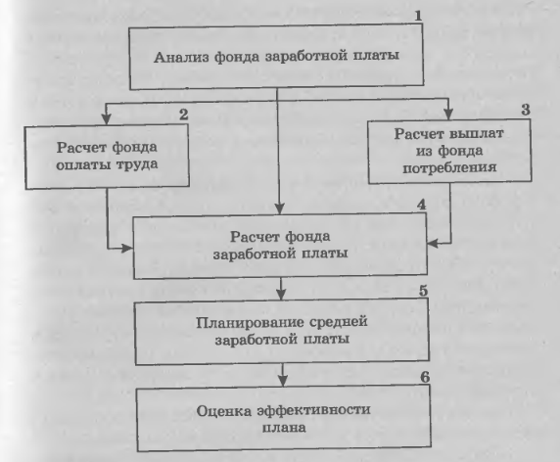
Цели, задачи и технология планирования средств на оплату труда
Рисунок 1 – Этапы планирования средств на оплату труда
Notes:
Фонд заработной платы по действующим нормативным материалам включает в себя не только фонд оплаты труда (нормируемую часть), относимый к издержкам предприятия, но и выплаты за счет средств социальной защиты и чистой прибыли, остающейся в распоряжении фирмы. Поэтому планирование средств на оплату труда состоит из расчета фонда оплаты труда (ФОТ), расчета выплат из фонда потребления, который формируется из чистой прибыли, а также расчета выплат социального характера (пособий семьям, воспитывающим детей, пособий по временной нетрудоспособности, стоимости путевок для оздоровления и т.п.).

Slide 6
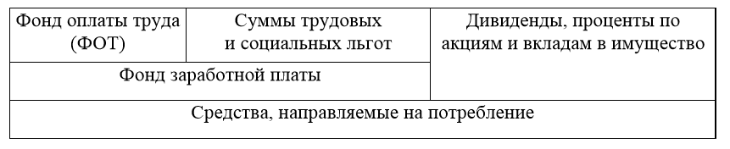
Цели, задачи и технология планирования средств на оплату труда
Рисунок 1 - Состав средств, направляемых на потребление
Notes:
Поскольку средства на оплату труда работников входят в себестоимость продукции и формируют цену товара, государство устанавливает их структуру. Средства, направляемые на оплату труда, образуют фонд заработной платы фирмы и входят в состав средств, направляемых на потребление. Наибольший удельный вес в составе средств, направляемых на оплату труда, занимает ФОТ, включаемый в себестоимость продукции. Поэтому требования к его обоснованию наиболее жесткие.

Slide 7
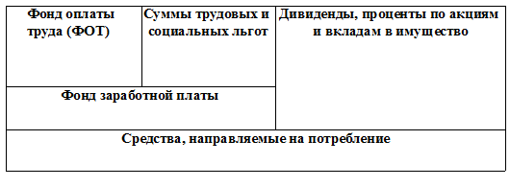
Состав средств на оплату труда
Рисунок 2 – Состав средств, направляемых на потребление
Notes:
В фонд заработной платы кроме фонда оплаты труда входит сумма предоставляемых фирмой трудовых и социальных льгот, включая материальную помощь, выплачиваемую из прибыли. Данные выплаты в соответствии с действующим положением в себестоимость продукции, работ, услуг не включаются.

Slide 8
Состав средств на оплату труда
В состав расходов на оплату труда в соответствии с действующим законодательством (НК РФ ст. 255) включаются следующие выплаты:
1 выплаты заработной платы за фактически выполненную работу;
2 выплаты по системам премирования рабочих, руководителей, специалистов и служащих;
3 выплаты компенсирующего характера, связанные с режимом работы и условиями труда;
4 стоимость выдаваемых бесплатно в соответствии с действующим законодательством предметов;
5 оплата ежегодных и дополнительных отпусков;
6 выплаты работникам, высвобождаемым с предприятий и организаций;
7 надбавки к заработной плате за стаж работы в соответствии с действующим законодательством;
8 надбавки за непрерывный стаж работы в районах с тяжелыми природно-климатическими условиями;
Notes:
1 исчисленные исходя из сдельных расценок, тарифных ставок и должностных окладов в соответствии с принятыми в фирме формами и системами оплаты труда;
2 за экономию сырья и материалов, топливно-энергетических ресурсов, за высокие достижения в труде и т.п.;
3 в том числе надбавки и доплаты к тарифным ставкам и окладам за работу в ночное время, сверхурочную работу, работу в многосменном режиме, за совмещение профессий, расширение зон обслуживания, за работу в тяжелых, вредных, условиях труда и т.д.;
4 включая форменную одежду, обмундирование, остающихся в личном пользовании, или сумма льгот в связи с их продажей по сниженным ценам;
5 компенсация за неиспользованный отпуск, оплата перерывов в работе матерей для кормления ребенка, а также времени, связанного с прохождением медицинских осмотров, выполнением государственных обязанностей;
6 в связи с их реорганизацией, сокращением численности работников и штатов;
8 в районах Крайнего Севера и приравненных к ним местностях, в районах европейского Севера и других;

Slide 9
Состав средств на оплату труда
В состав расходов на оплату труда в соответствии с действующим законодательством (НК РФ ст. 255) включаются следующие выплаты (продолжение):
9 оплата учебных отпусков;
10 оплата за время вынужденного прогула;
11 доплаты в случае временной утраты трудоспособности;
12 суммы, выплачиваемые при выполнении работ вахтовым методом;
13 заработная плата по основному месту работы работникам во время их обучения с отрывом от производства;
14 оплата труда студентов высших учебных заведений и учащихся средних специальных и профессионально-технических заведений, работающих в составе студенческих отрядов;
15 оплата труда работников, не состоящих в штате предприятия;
16 другие выплаты, включаемые в соответствии с установленным порядком в фонд оплаты труда.
Notes:
9 предоставляемых работникам, успешно обучающимся в заочных высших и средних специальных учебных заведениях;
10 или выполнения нижеоплачиваемой работы в случаях, предусмотренных законодательством (рабочий 5 разряда выполнял работу рабочего 3 разряда, за это ему доплата до ставки 5 разряда);
11 до фактического заработка, установленные законодательством (по больничным при стаже до 5 лет выплачивается 60% заработка, от 5 до 8 лет – 80%, свыше 8 лет – 100%, но работодатель может доплатить до 100% при любом стаже из своих средств, первые три дня больничного оплачивает работодатель, остальные дни – из фонда соцстраха);
12 в размере тарифной ставки, оклада за дни в пути от места нахождения предприятий (пункта сбора) к месту работы и обратно, предусмотренные графиком работы на вахте, а также за дни задержки работников в пути по метеорологическим условиям;
13 (т.е. очно) по повышению квалификации и переподготовке кадров;
15 за выполнение ими работ по заключенным договорам подряда (производятся по акту приемки выполненных работ: как правило, это строительные работы);
16 за исключением расходов по оплате труда, финансируемых за счет прибыли, остающейся в распоряжении фирмы, и других целевых поступлений.

Slide 10
Состав средств на оплату труда
Не включаются в фонд оплаты труда, но включаются в фонд заработной платы следующие выплаты работникам в денежной форме:
1 премии, выплачиваемые за счет средств специального назначения и целевых поступлений;
2 вознаграждения по итогам работы за год;
3 материальная помощь;
4 оплата дополнительно предоставляемых по коллективному договору сверх предусмотренных законодательством отпусков работникам;
5 надбавки к пенсиям от предприятия;
6 оплата проезда к месту работы транспортом общего пользования, специальными маршрутами, ведомственным транспортом;
7 ценовые разницы по продукции (работам, услугам), предоставляемой работникам предприятия или отпускаемой подсобными хозяйствами;
8 оплата жилья, путевок на лечение и отдых, занятий в секциях, посещений культурно-зрелищных и физкультурных (спортивных) мероприятий, подписки на периодические издания и товаров для личного потребления работников;
9 другие выплаты, носящие характер социальных льгот.
Notes:
1 а также выплаты по системам премирования рабочих и служащих за производственные результаты, сверх размеров, предусмотренных законодательством;
2 в том числе безвозмездная материальная помощь для первоначального взноса на жилищное строительство, на частичное погашение кредита, предоставленного на индивидуальное жилищное строительство, а также беспроцентная ссуда на улучшение жилищных условий, обзаведение домашним хозяйством и иные потребности;
5 единовременные пособия уходящим на пенсию ветеранам труда;
6 за исключением сумм, подлежащих отнесению на себестоимость продукции, работ, услуг;
8 и другие аналогичные выплаты и затраты, производимые за счет прибыли, остающейся в распоряжении предприятия;
9 дополнительно предоставляемых по решению трудового коллектива сверх льгот, предусмотренных законодательством.

Slide 11
Состав средств на оплату труда
При планировании расходов на оплату труда необходимо учитывать их уровень в предплановом периоде. Однако необходимо иметь в виду, что фактическая структура фонда заработной платы может отличаться от вышерассмотренной.
Для удобства планирования фонд заработной платы целесообразно разбить на две части:
1 фонд основной заработной платы - оплата труда за выполненную работу;
2 фонд дополнительной заработной платы - различные доплаты, как правило, не связанные с объемом выполненной работы.
Notes:
Цель вышерассмотренной структуры состоит в том, чтобы сформировать фактическую и плановую себестоимость (калькуляцию и смету затрат). Состав фонда заработной платы для целей налогообложения, исчисления платежей в фонды, а также статистической отчетности может быть иным, что необходимо иметь в виду при его анализе и планировании.
1 Сюда входит сдельная заработная плата, тарифный фонд заработной платы, премии за производственные результаты и т.п.
2 Например, доплата за работу в ночное время, доплата за руководство бригадой, доплата за сокращенный рабочий день и т.д.

Slide 12
Анализ фонда заработной платы
Абсолютное отклонение определяется сравнением фактически использованных средств ФОТ с плановым фондом в целом по фирме, структурным подразделениям и категориям работников.
Относительное отклонение рассчитывается как разность между фактически начисленной суммой зарплаты и плановым ФОТ, скорректированным на коэффициент выполнения плана по производству продукции (товарной, валовой, чистой).
Notes:
Анализ использования средств на оплату труда в предплановом периоде ставит цель выявить нерациональные выплаты из фонда заработной платы, разработать мероприятия по экономии за счет роста производительности труда и снижения трудоемкости выпускаемой продукции. Начинается анализ средств, направляемых на оплату труда, с анализа фонда оплаты труда (ФОТ). Необходимо рассчитать абсолютное и относительное отклонение его фактической или ожидаемой величины от плановой.

Slide 13
Анализ фонда заработной платы
Абсолютное отклонение определяется сравнением фактически использованных средств ФОТ с плановым фондом в целом по фирме, структурным подразделениям и категориям работников.
Относительное отклонение рассчитывается как разность между фактически начисленной суммой зарплаты и плановым ФОТ, скорректированным на коэффициент выполнения плана по производству продукции (товарной, валовой, чистой).
Notes:
Анализ использования средств на оплату труда в предплановом периоде ставит цель выявить нерациональные выплаты из фонда заработной платы, разработать мероприятия по экономии за счет роста производительности труда и снижения трудоемкости выпускаемой продукции. Начинается анализ средств, направляемых на оплату труда, с анализа фонда оплаты труда (ФОТ). Необходимо рассчитать абсолютное и относительное отклонение его фактической или ожидаемой величины от плановой.

Slide 14
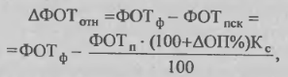
Анализ фонда заработной платы
Относительное отклонение фактического фонда оплаты труда от планового (△ФОТотн ) определяется по формуле
где ФОТф, ФОТпск — фонд оплаты труда соответственно фактический и плановый, скорректированный на процент выполнения плана по производству продукции, млн р.; △ОП% — процент выполнения плана по выпуску продукции; Кс — коэффициент, отражающий удельный вес переменной зарплаты в общем фонде.
Notes:
Относительное отклонение: при этом необходимо иметь в виду, что корректируется не весь фонд, а только его переменная часть, которая изменяется пропорционально объему производства. Сюда входит заработная плата рабочих по сдельным расценкам, премии рабочим и служащим за производственные результаты и сумма, начисленная за отпуска, соответствующая доле переменной зарплаты.
Кс — коэффициент, который показывает, на какую долю процента следует увеличивать (уменьшать) плановый фонд зарплаты за каждый процент перевыполнения (недовыполнения) плана по выпуску продукции (△ОП%).

Slide 15
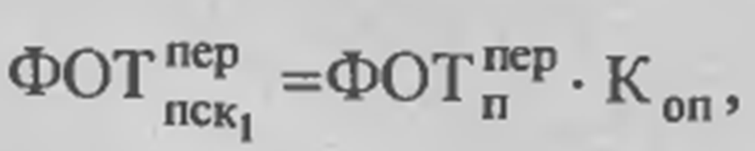
Анализ фонда заработной платы
Переменная часть фонда оплаты труда по плану, пересчитанному на фактический объем производства продукции, при плановой структуре определяется по формуле:
где ФОТп пер — переменная часть фонда оплаты труда по плану за анализируемый период, млн р.; Коп, — коэффициент выполнения плана по объему производства продукции, работ, услуг за тот же период.
Notes:
В процессе последующего анализа следует выявить факторы абсолютного и относительного отклонения ФОТ.
Переменная часть ФОТ зависит от объема производства продукции (ОПi), его структуры (УВi), удельной трудоемкости (Тi) и уровня среднечасовой оплаты труда (ОТi).

Slide 16
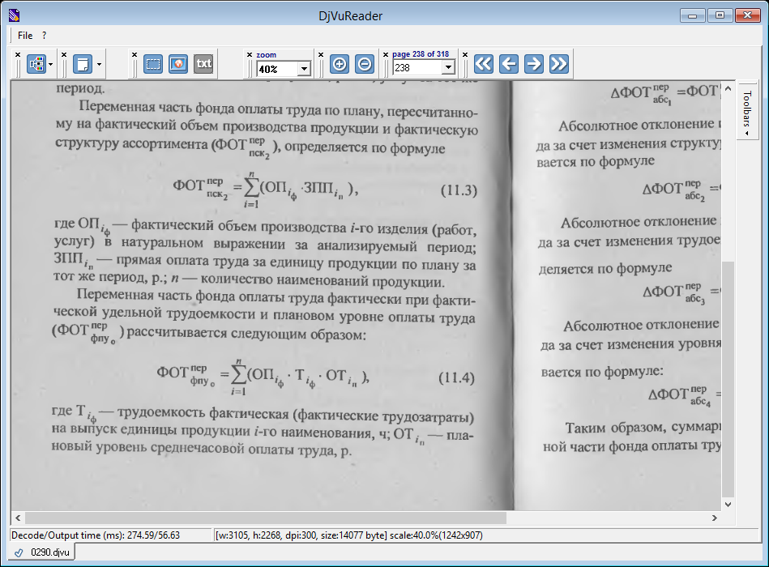
Анализ фонда заработной платы
Переменная часть фонда оплаты труда по плану, пересчитанному на фактический объем производства продукции и фактическую структуру ассортимента (ФОТ ), определяется по формуле
где ОПiф— фактический объем производства i-го изделия (работ, услуг) в натуральном выражении за анализируемый период; ЗППiп— прямая оплата труда за единицу продукции по плану за тот же период, р.; n — количество наименований продукции.

Slide 17
Анализ фонда заработной платы
Переменная часть фонда оплаты труда фактически при фактической удельной трудоемкости и плановом уровне оплаты труда рассчитывается следующим образом:
где Тiф- — трудоемкость фактическая (фактические трудозатраты) на выпуск единицы продукции i-го наименования, ч; ОТiп — плановый уровень среднечасовой оплаты труда, р.

Slide 18
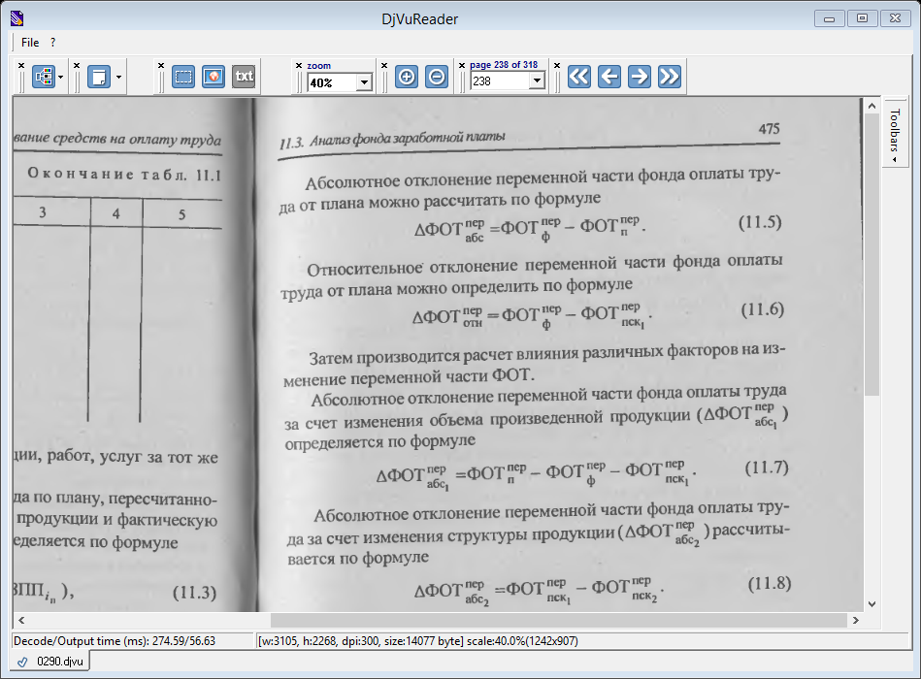
Анализ фонда заработной платы
Абсолютное отклонение переменной части фонда оплаты труда от плана можно рассчитать по формуле
Относительное отклонение переменной части фонда оплаты труда от плана можно определить по формуле

Slide 19
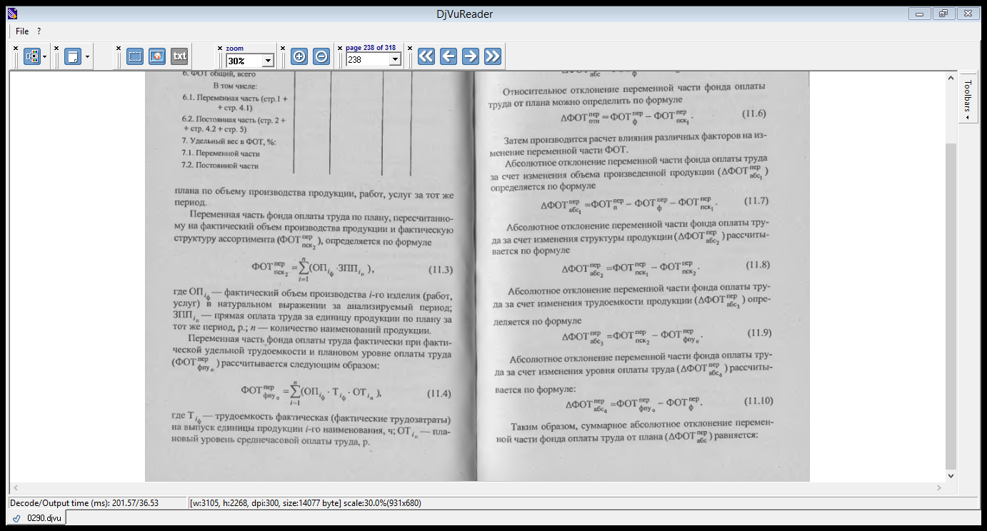
Анализ фонда заработной платы
Затем производится расчет влияния различных факторов на изменение переменной части ФОТ.
Абсолютное отклонение переменной части фонда оплаты труда за счет изменения объема произведенной продукции:
Абсолютное отклонение переменной части фонда оплаты труда за счет изменения структуры продукции рассчитывается по формуле

Slide 20
Анализ фонда заработной платы
Абсолютное отклонение переменной части фонда оплаты труда за счет изменения трудоемкости продукции определяется по формуле
Абсолютное отклонение переменной части фонда оплаты труда за счет изменения уровня оплаты рассчитывается по формуле:

Slide 21
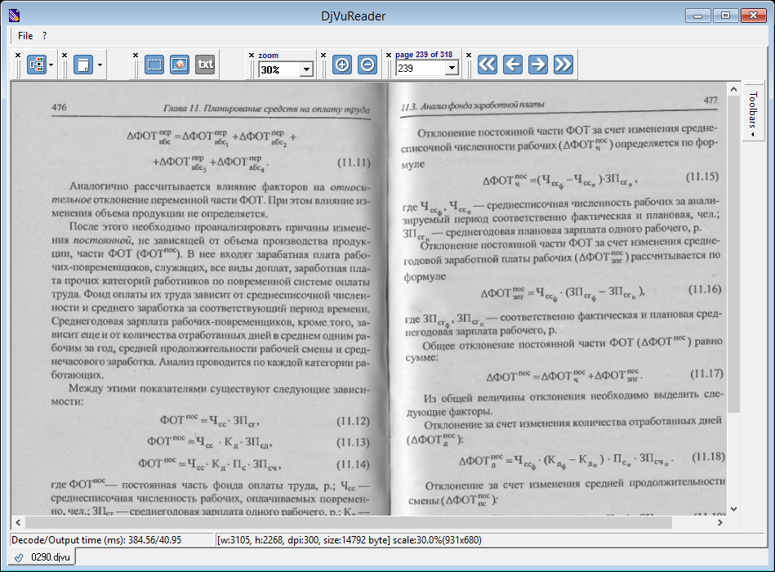
Анализ фонда заработной платы
Таким образом, суммарное абсолютное отклонение переменной части фонда оплаты труда от плана равняется:
Аналогично рассчитывается влияние факторов на относительное отклонение переменной части ФОТ. При этом влияние изменения объема продукции не определяется.

Slide 22
Анализ фонда заработной платы
После этого необходимо проанализировать причины изменения постоянной, не зависящей от объема производства продукции, части ФОТ (ФОТпос).
Для этого используются следующие зависимости:
где ФОТпос— постоянная часть фонда оплаты труда, р.; Чсс — среднесписочная численность рабочих, оплачиваемых повременно, чел.; ЗПст — среднегодовая зарплата одного рабочего, р.; Кд — количество отработанных одним рабочим в среднем за год дней; ЗПсд — среднедневная зарплата рабочего, р.; Пс — средняя продолжительность смены, ч; ЗПСЧ — среднечасовая зарплата одного рабочего, р.
Notes:
В ФОТпос входят заработная плата рабочих-повременщиков, служащих, все виды доплат, заработная плата прочих категорий работников по повременной системе оплаты труда.
Фонд оплаты их труда зависит от среднесписочной численности и среднего заработка за соответствующий период времени. Среднегодовая зарплата рабочих-повременщиков, кроме того, зависит еще и от количества отработанных дней в среднем одним рабочим за год, средней продолжительности рабочей смены и среднечасового заработка. Анализ проводится по каждой категории работающих.

Slide 23
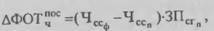

Анализ фонда заработной платы
Отклонение постоянной части ФОТ за счет изменения среднесписочной численности рабочих (ДФОТ™) определяется по формуле
где Ч сс , Чсс — среднесписочная численность рабочих за анализируемый период соответственно фактическая и плановая, чел.; ЗПСГ — среднегодовая плановая зарплата одного рабочего, р.
Отклонение постоянной части ФОТ за счет изменения среднегодовой заработной платы рабочих рассчитывается по формуле
где ЗПсгф, ЗПсгп – соответственно фактическая и плановая среднегодовая зарплата рабочего.
Notes:
Расчет влияния на повременный фонд оплаты труда рабочих различных факторов производится следующим образом.

Slide 24
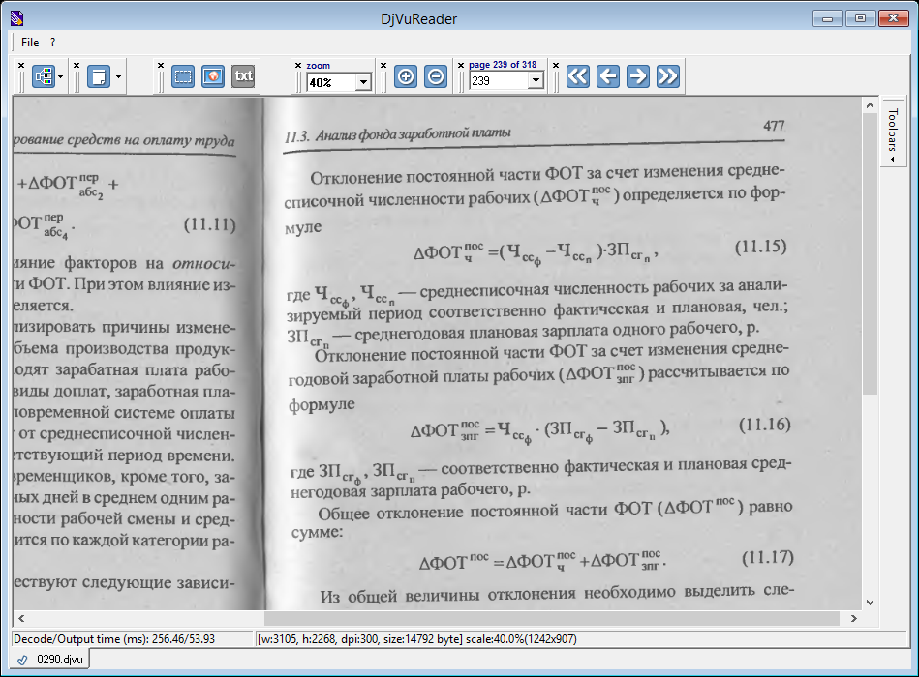
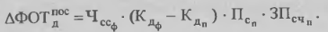
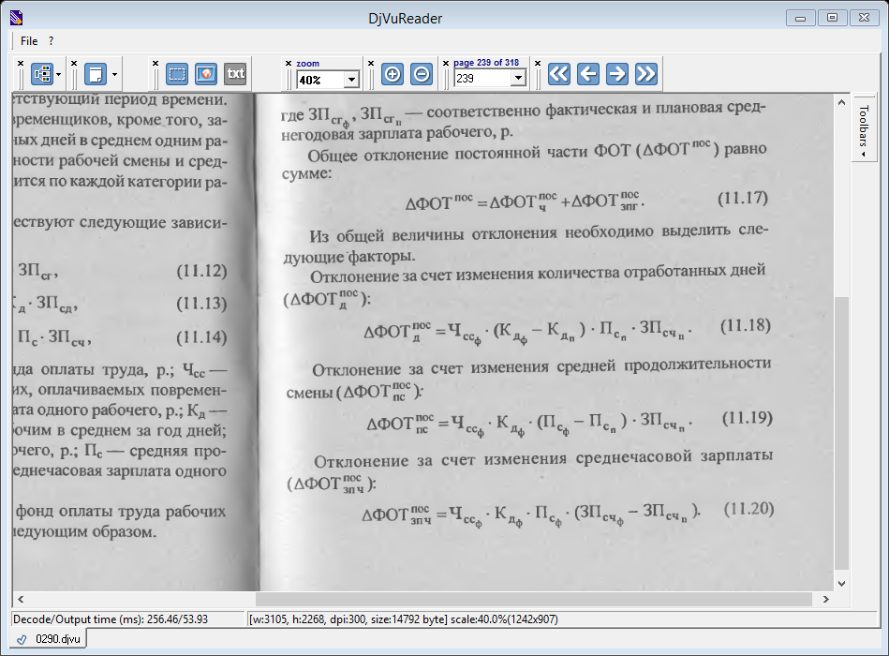
Анализ фонда заработной платы
Общее отклонение постоянной части ФОТ равно сумме:
Из общей величины отклонения необходимо выделить следующие факторы.
Отклонение за счет изменения количества отработанных дней:
Отклонение за счет изменения средней продолжительности смены:
Отклонение за счет изменения среднечасовой зарплаты:
Notes:
Фонд заработной платы служащих также может изменяться за счет среднесписочной численности и среднегодовой зарплаты. Анализ влияния данных факторов проводится аналогично вышерассмотренному анализу рабочих.
Важным элементом анализа является выявление соответствия между темпами изменения заработной платы и производительности труда. Эффективность использования средств на оплату труда может быть оценена по следующим показателям: производство товарной (валовой, чистой) продукции на рубль заработной платы; выручка от реализации продукции, работ, услуг, приходящаяся на рубль зарплаты; сумма валовой, чистой прибыли на рубль зарплаты; сумма реинвестируемой прибыли на рубль зарплаты.
В конечном счете анализ использования средств на оплату труда должен выявить нерациональные выплаты, факторы и источники экономической эффективности, намечаемые к реализации в процессе планирования фонда оплаты труда и фонда заработной платы.

Slide 25
Планирование фонда оплаты труда
В процессе планирования фонда оплаты труда необходимо решить следующие задачи:
• выбрать формы и системы заработной платы, в наибольшей мере соответствующие установкам стратегического и тактического плана;
• выбрать методы определения планового фонда оплаты труда;
• рассчитать величину планового фонда оплаты труда.

Slide 26
Планирование фонда оплаты труда
1. Выбор форм и систем оплаты труда.
Наибольшее распространение в настоящее время в отечественной и зарубежной практике получили следующие формы оплаты труда.
1) сдельная;
2) повременная.
Notes:
1 при которой производится оплата за каждую единицу продукции, работ, услуг (прямая, сдельная, сдельно-премиальная, косвенно-сдельная, аккордная, сдельно – прогрессивная);
2 при которой производится оплата фактически отработанного времени (простая повременная, повременно-премиальная).

Slide 27
Формы и системы оплаты труда
Таблица 1 – Условия использования форм оплаты труда
Сдельная | Повременная
Наличие количественных показателей работы, непосредственно зависящих от конкретного работника или бригады; Возможность точного учета объемов (количества выполняемых работ); Возможность увеличения выработки или объема выполняемых работ конкретного рабочего; Необходимость дальнейшего стимулирования рабочих в дальнейшем увеличении выработки; Возможность технического нормирования труда. | Отсутствует возможность увеличения выпуска продукции; Производственный процесс строго регламентирован; Функции рабочего строго регламентированы; Поточные и конвейерные типы производства со строго заданным ритмом; Увеличение выпуска продукции может привести к браку или ухудшению ее качества.
27

Slide 28
Формы и системы оплаты труда
Простая сдельная заработная плата - зарплата по расценке за каждую единицу продукции.
Зс=Расц*Q,
где Зс – сдельный заработок;
Расц-сдельная расценка за 1 ед. продукции;
Q – выработка фактическая.
Расц = Тс / Нвыр или Расц = Тс х Нвр,
где Тс – часовая тарифная ставка;
Нвыр – часовая норма выработки данной продукции;
Нвр – норма времени на единицу продукции (работы).
28
Notes:
При данной системе заработок работника увеличивается прямо пропорционально объему выполненной работы, а выработка рабочего и его зарплата (находящаяся в прямой зависимости от количества выработанной продукции и установленной сдельной расценки на определенную единицу продукции и работ) не ограничиваются.
Создавая значительную личную материальную заинтересованность рабочего в повышении индивидуальной выработки, прямая сдельная система оплаты труда в то же время слабо материально заинтересовывает его в достижении высоких общих показателей работы бригады, участка, цеха, а также в повышении качественных показателей работы, экономном расходовании материальных ценностей. Поэтому она чаще применяется в сочетании с премированием рабочих за выполнение и перевыполнение как общих, так и конкретных количественных и качественных показателей.

Slide 29
Формы и системы оплаты труда
Сдельно-премиальная заработная плата - выработка рабочего оплачивается по прямым сдельным расценкам + премии.
Зс=Расц*Q+П,
где Зс – сдельный заработок;
Расц-сдельная расценка за 1 ед. продукции;
Q – выработка фактическая;
П – премия.
29
Notes:
Премия может выплачиваться всему коллективу звена, бригады, а также работающим индивидуально.
Показатели премирования:
1 показатели, направленные на увеличение объема выпускаемой продукции и повышение производительности труда, на­пример, за сокращение нормативного времени и выполнение задания к установленному сроку или досрочно за каждый процент сокращения нормативного времени выплачивается определенный процент сдельного заработка;
2 показатели, направленные на повышение качества выпускаемой продукции. Для улучшения качества выполняемых работ размеры премий дифференцируются в зависимости от оценки уровня качества;
3 показатели, направленные на экономию материалов.

Slide 30
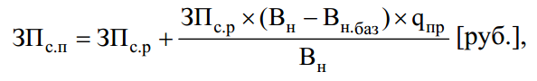
Формы и системы оплаты труда
Сдельно-прогрессивная заработная плата – оплата происходит в пределах норм оплата по прямым сдельным расценкам, выработка сверх норм - по повышенным расценкам.
где ЗПс.р – сумма основного заработка рабочего, исчисленная по прямым сдельным расценкам, руб.;
Вн – выполнение норм выработки рабочим, %;
Вн.баз – базовый уровень норм выработки, %;
qпр – коэффициент увеличения сдельной расценки за выработку продукции сверх установленной нормы.
30
Notes:
Требования к использованию сдельно-прогрессивной заработной платы:
- недопущение произвольного расширения круга работ, оплачиваемых по данной системе, и применение ее только на «узких местах» производства в случаях действительной производственной необходимости;
- точный учет фактически отработанного времени, исключающий всякого рода искусственное его уменьшение, влекущее за собой необоснованное увеличение расценок;
обязательное экономическое обоснование целесообразности применения сдельно-прогрессивной оплаты труда.
К основным требованиям при использовании сдельно-прогрессивной системы также следует отнести правильное установление исходной базы, разработку эффективных шкал повышения расценок, точный учет выработки продукции.
Применение данной системы оплаты труда на практике оправдано лишь на «узких» участках производства, а также там, где нужно стимулировать ускоренный выпуск продукции.

Slide 31
Формы и системы оплаты труда
Косвенно-сдельная заработная плата – размер зарплаты рабочего (вспомогательного) ставится в прямую зависимость от результатов обслуживания им рабочих или оборудования.
Объектами, которые обслуживают вспомогательные рабочие, могут быть индивидуальные или бригадные рабочие места основных рабочих.
31
Notes:
Как правило, применяется для оплаты вспомогательных рабочих, наладчиков и настройщиков в машиностроении, помощников мастеров в текстильной промышленности и других работников, занятых обслуживанием основных технологических процессов.
Заработная плата этой категории работников устанавливается в зависимости от результатов труда, обслуживаемых ими основных рабочих, бригад, участков. По этой системе может оплачиваться труд наладчиков станков, рабочих, занятых на внутризаводском транспорте и обслуживании оборудования. Косвенно-сдельная оплата целесообразна при условии, когда производительность и качество труда вспомогательных рабочих способствует росту производительности труда основных. Определение заработной платы вспомогательных рабочих производится по сдельным расценкам по каждому объекту обслуживания на единицу работы, выполняемой основными рабочими.

Slide 32
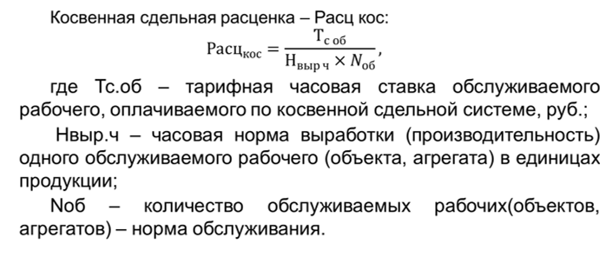
Формы и системы оплаты труда
32

Slide 33
Формы и системы оплаты труда
Общий заработок при косвенно-сдельной системе:
ЗПобщ = Расц косв. х Qосн,
где Qосн – объем произведенной продукции (выполненной работы) основными рабочими, обслуживаемыми вспомогательным рабочим.
33

Slide 34
Формы и системы оплаты труда
Аккордная заработная плата – оплата за комплекс работ (для бригады), распределяется пропорционально отработанному времени и разряду рабочего.
Аккордно-премиальная заработная плата - оплата за комплекс работ (для бригады), распределяется пропорционально отработанному времени и разряду рабочего + премия за выполнение работ в короткий срок.
34
Notes:
Аккордные задания устанавливаются для бригад, звеньев и отдельных рабочих или на весь объем работ в целом по объекту, этапу или виду работ. Нормативное время, полагающееся на выполнение аккордного задания, а также сумма заработной платы определяются на основе калькуляций затрат труда и заработной платы, составленных по укрупненным нормам и расценкам.
Аккордная оплата является одной из основных в строительстве.

Slide 35
Формы и системы оплаты труда
Повременной называется такая форма оплаты труда, при которой заработная плата начисляется работникам по установленному окладу за фактически отработанное на производстве время.
35
Notes:
Данная форма оплаты труда применяется к работам, слабо под­дающимся нормированию и учету, или когда перевод на сдельную оплату может привести к ухудшению качества работ. Повременно оплачивается труд работников, осуществляющих технический уход и обслуживание строительных машин и механизмов, находящихся на выполнении пусконаладочных работ и занимающихся комплексным апробированием смонтированных машин и оборудования, выполнением экспериментальных работ.

Slide 36
Формы и системы оплаты труда
Разновидности повременной оплаты труда:
простая повременная;
повременно-премиальная;
окладная.
36
Notes:
Повременная оплата труда применяется, если невозможно или трудно нормировать труд, при строго регламентированных, высокомеханизированных и автоматизированных производственных процессах, в производствах, требующих высокого качества и точности выполнения работ, и там, где нет надобности стимулировать интенсивность труда.
Главное преимущество для рабочего при повременной оплате труда состоит в том, что он имеет гарантированный ежемесячный заработок, не зависящий от возможного снижения уровня производства в данный период времени. Недостатком является то, что рабочий не имеет возможности повысить свой заработок путем увеличения личной доли участия в производственном процессе.
С точки зрения предприятия главный недостаток повременной оплаты в том, что она не стимулирует повышения выработки рабочих. При этом предприятие имеет относительную экономию на заработной плате при увеличении производства продукции.

Slide 37
Формы и системы оплаты труда
Простая повременная заработная плата – оплата производится по установленному окладу за фактически отработанное время:
Зп=ТС*t,
где Зп – повременный заработок;
ТС – тарифная ставка;
t – количество отработанного работником времени.
37

Slide 38
Формы и системы оплаты труда
Повременно-премиальная заработная плата – оплата производится по установленному окладу за фактически отработанное время + премия в процентах к зарплате, начисленной за фактически отработанное время:
Зп=ТС*t+П,
где Зп – повременный заработок;
ТС – тарифная ставка;
t- количество отработанного работником времени;
П- премия.
38

Slide 39
Формы и системы оплаты труда
При окладной системе оплата труда производится не по тарифным ставкам, а по установленным месячным должностным окладам.
Должностной месячный оклад – это абсолютный размер заработной платы, устанавливаемый в соответствии с занимаемой должностью. Окладная система оплаты труда может предусматривать элементы премирования за количественные и качественные показатели.
39
Notes:
На предприятиях любой формы собственности должны быть утвержденные руководством предприятия штатные расписания, где указываются должности работающих и соответствующие этим должностям месячные оклады. Месячный оклад каждой категории работающих может быть дифференцирован в зависимости от уровня квалификации, ученого звания, степени и т.д. в соответствии с положением о профессии (должности). Руководители, специалисты и служащие за результаты финансово-хозяйственной деятельности могут премироваться из прибыли предприятия по утвержденным предприятием положениям.

Slide 40
Формы и системы оплаты труда
В настоящее время на ряде предприятий используют бестарифную систему оплаты труда, при которой оплата труда является предметом личной договоренности работника и работодателя.
Тарифная сетка оплаты труда работников бюджетной сферы упразднена Постановлением Правительства РФ с 01 декабря 2008 г.
40

Slide 41
Формы и системы оплаты труда
При бестарифной системе оплаты труда зарплата всех работников предприятия от директора до рабочего представляет собой долю работника в фонде оплаты труда всего предприятия или подразделения.
Величина зарплаты зависит от следующих факторов:
квалификационный уровень работника (частное от деления зарплаты на минимальную зарплату, квалификационный балл);
коэффициент трудового участия (КТУ);
фактически отработанное время.
41
Notes:
За основу оценки квалификационного уровня работника принимаются его образование, квалификация, инициативность, умение творчески работать и др. С течением времени квалификационные уровни отдельных работников могут меняться.
Бестарифная система оплаты труда ставит заработок работника в полную зависимость от конечных результатов работы коллектива, к которому относится работник. При этой системе не устанавливается твердого оклада или тарифной ставки. Применение такой системы целесообразно лишь в тех ситуациях, когда есть реальная возможность учесть результаты труда работника при общей заинтересованности и ответственности каждого коллектива.

Slide 42
Формы и системы оплаты труда
Разновидностью бестарифной системы оплаты труда является контрактная система - заключение договора (контракта) на определенный срок между работодателем и исполнителем. В нем оговариваются условия труда, права и обязанности сторон, режим работы и уровень оплаты труда, срок действия контракта.
42

Slide 43
Планирование фонда оплаты труда
2. Методы определения планового фонда оплаты труда.
Для определения планового фонда оплаты труда (фонда заработной платы) применяются следующие методы:
по достигнутому уровню базового фонда оплаты труда;
на основе средней заработной платы;
нормативный;
поэлементный (прямого счета).

Slide 44
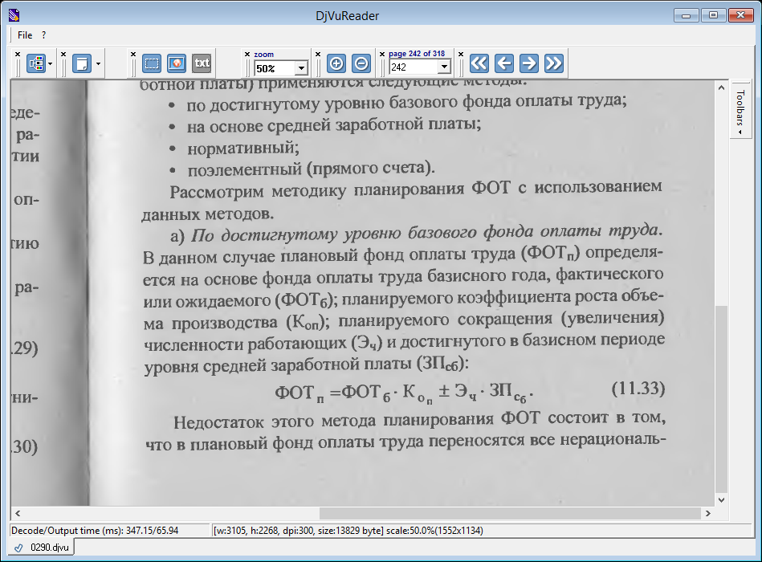
Планирование фонда оплаты труда
Методику планирования ФОТ с использованием данных методов:
а) По достигнутому уровню базового фонда оплаты труда. В данном случае плановый фонд оплаты труда (ФОТп) определяется на основе фонда оплаты труда базисного года, фактического или ожидаемого (ФОТе); планируемого коэффициента роста объема производства (Коп); планируемого сокращения (увеличения) численности работающих (Эч) и достигнутого в базисном периоде уровня средней заработной платы (ЗПсб):
Notes:
Недостаток этого метода планирования ФОТ состоит в том, что в плановый фонд оплаты труда переносятся все нерациональные выплаты заработной платы, имевшие место в базисном периоде. Поэтому он не нацеливает трудовой коллектив фирмы и ее структурных подразделений на эффективное использование живого труда, так как в данном случае при большей численности работающих будет больше фонд оплаты труда. Данный метод может применяться на стадиях предплановой работы для укрупненного расчета ФОТ. Для детальных плановых расчетов в силу присущих ему недостатков он не годится, хотя широко применяется на практике.

Slide 45
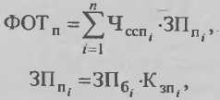
Планирование фонда оплаты труда
б) Планирование ФОТ на основе средней заработной платы. Метод состоит в определении планового фонда оплаты труда на основе плановой численности работающих по категориям (Чспп ) и планируемой среднегодовой заработной платы одного работника данной категории (ЗПп ):
где ЗПб — достигнутый уровень заработной платы работника i-й категории в предплановом периоде, р.; Кзп— планируемый коэффициент роста средней заработной платы i-й категории работников.
Notes:
По сравнению с рассмотренным выше данный метод более точен, поскольку базируется на плановых показателях. Однако рассчитать среднюю зарплату в плановом периоде в условиях значительной инфляции — дело непростое и требует детального обоснования.

Slide 46
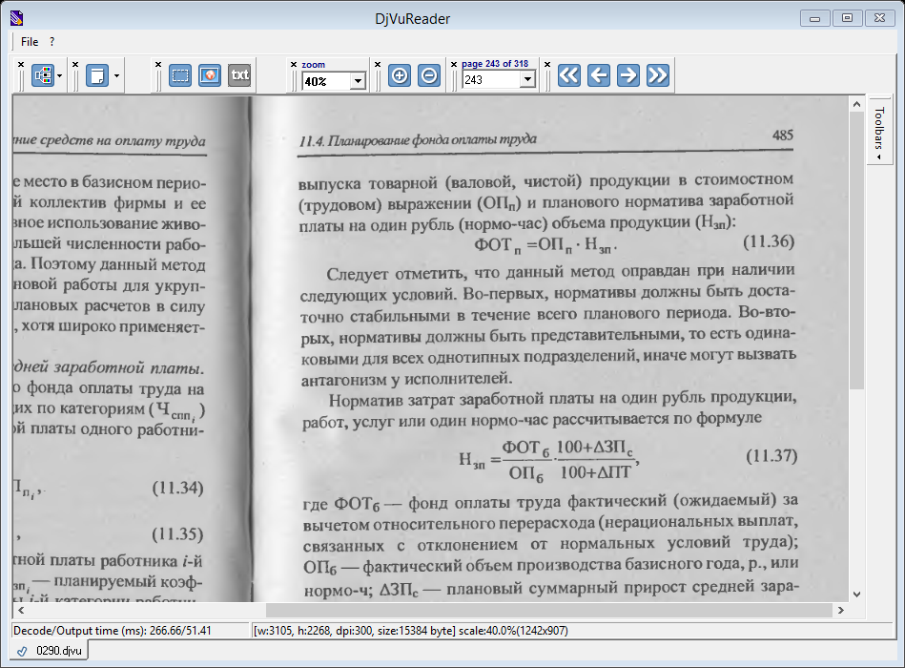
Планирование фонда оплаты труда
в) Нормативный метод.
В практике применяются два варианта нормативного метода: уровневый и приростной.
1) При уровневом нормативном методе фонд оплаты труда или заработной платы определяется на основе планируемого объема выпуска товарной (валовой, чистой) продукции в стоимостном (трудовом) выражении (ОПп) и планового норматива заработной платы на один рубль (нормо-час) объема продукции (Нзп):
Notes:
Избежать недостатков вышерассмотренных методов позволяет нормативный метод планирования ФОТ. Именно его применяет большинство фирм в странах с развитой рыночной экономикой.
Следует отметить, что данный метод оправдан при наличии следующих условий. Во-первых, нормативы должны быть достаточно стабильными в течение всего планового периода. Во-вторых, нормативы должны быть представительными, то есть одинаковыми для всех однотипных подразделений, иначе могут вызвать антагонизм у исполнителей.

Slide 47
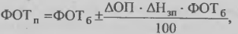
Планирование фонда оплаты труда
2) Приростной нормативный метод базируется на нормативе прироста фонда оплаты труда на один процент прироста объема производства (ДНЗП):
где ΔОП — планируемый процент прироста (уменьшения) объема продукции по отношению к базисному году.
Notes:
Недостатки данного метода аналогичны методу расчета планового ФОТ по достигнутому уровню базисного фонда, рассмотренному выше. Одного от последнего он отличается большим стимулирующим эффектом, поскольку основан на стабильном долговременном нормативе.

Slide 48
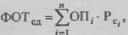
Планирование фонда оплаты труда
г) поэлементный метод (метод прямого счета)
Расчет прямого сдельного фонда оплаты труда рабочих. В эту статью ФОТ входит заработная плата рабочих, начисляемая по сдельной форме заработной платы. Расчет ведется по формуле
где ОПi — объем производства i-х изделий, работ, услуг в плановом периоде; п — количество наименований изделий, работ, услуг; Рс— суммарная планируемая сдельная расценка на i-e изделие по данному подразделению, фирме, р.
Notes:
г) предполагает детальный расчет каждой статьи планового ФОТ раздельно по рабочим, служащим и прочим категориям работающих. Первоначально планируется ФОТ рабочих, затем служащих и прочих категорий

Slide 49
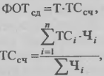
Планирование фонда оплаты труда
Данный фонд можно определить на основе трудоемкости производственной программы (Т) в нормо-часах и среднечасовой тарифной ставки (ТСсч) в рублях:
где ТСсч — часовая тарифная ставка i-гo разряда, р.; Чi — численность рабочих i-го разряда; n— количество разрядов рабочих в данном подразделении, фирме.

Slide 50
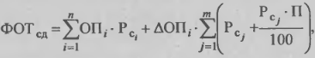
Планирование фонда оплаты труда
При сдельно-прогрессивной системе оплаты труда, когда сдельные расценки увеличиваются только по изделиям, произведенным сверх нормы выработки, расчет прямого фонда оплаты труда с учетом этих доплат производится по формуле
где ΔОПi — дополнительный выпуск продукции i-го вида, который намечается выработать сверх плана, в натуральных единицах измерения; Рс — сдельная расценка за одну j-ю операцию по данному виду продукции (работы), р.; П— планируемый процент прироста сдельных расценок на часть продукции (работы), произведенной сверх установленного плана в данном периоде.

Slide 51
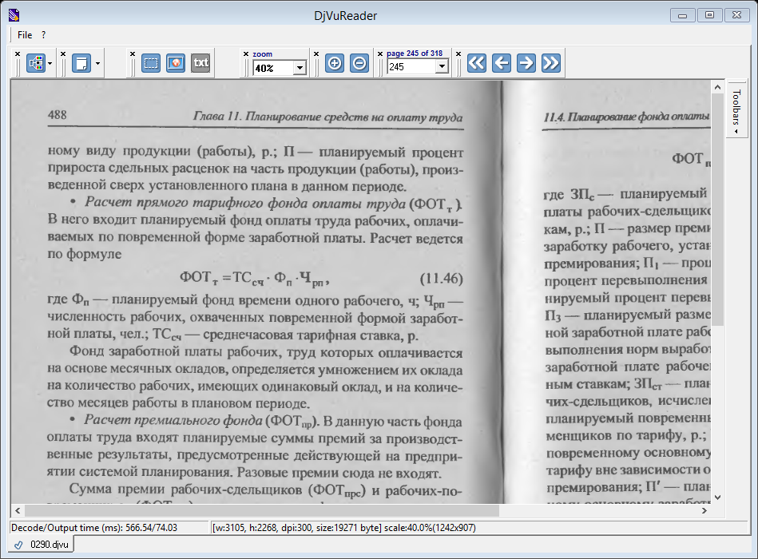
Планирование фонда оплаты труда
Расчет прямого тарифного фонда оплаты труда (ФОТт) ведется по формуле
где Фп — планируемый фонд времени одного рабочего, ч; Чрп — численность рабочих, охваченных повременной формой заработной платы, чел.; ТСсч — среднечасовая тарифная ставка, р.
Расчет премиального фонда (ФОТпр) осуществляется умножением планового фонда основной (прямой) заработной платы рабочих, исчисленного по сдельным расценкам, и размера премии в % к основной заработной плате за выполнение показателей премирования.
Notes:
В прямой тарифный фонд оплаты труда (ФОТт). входит планируемый фонд оплаты труда рабочих, оплачиваемых по повременной форме заработной платы.
Фонд заработной платы рабочих, труд которых оплачивается на основе месячных окладов, определяется умножением их оклада на количество рабочих, имеющих одинаковый оклад, и на количество месяцев работы в плановом периоде.
ФОТпр – в данную часть ФОТ входят планируемые суммы премий за производственные результаты, предусмотренные действующей на предприятии системой планирования. Разовые премии сюда не входят

Slide 52
Планирование фонда оплаты труда
Плановая сумма ФОТ на оплату очередных и дополнительных отпусков (ФОТотп) рассчитывается следующим образом:
ФОТотп = ФОТп х По / Пп,
где ФОТп – плановый фонд заработной платы рабочих;
П0 — средняя плановая продолжительность отпуска одного рабочего, дней;
Пп – продолжительность планового периода, дней.
Общий плановый фонд оплаты труда рабочих (ФОТр) рассчитывается как сумма фондов оплаты по всем входящим в него элементам.
Notes:
Таким образом, в общий плановый ФОТ рабочих входят следующие элементы: прямой сдельный фонд (ФОТсд), прямой тарифный фонд (ФОТт), премиальный фонд (ФОТпр), выплаты компенсирующего характера (ФОТк), включая доплаты за ночное время работы (ФОТнч); работу в праздничные дни (ФОТпд); сверхурочную работу (ФОТсу); работу в многосменном режиме (ФОТмр); работу в тяжелых, вредных, особо вредных условиях труда (ФОТвр); руководство бригадой (ФОТбр); обучение учеников (ФОТу); функции резервных рабочих (ФОТрр); совмещение профессий (ФОТсп); межразрядную разницу (ФОТмр); выполнение гособязанностей (ФОТго); выслугу лет (ФОТвд); доплату подросткам (ФОТплч); кормящим матерям (ФОТкм), а также оплату выходных пособий (ФОТвп), учебных отпусков (ФОТ0б), очередных и дополнительных отпусков (ФОТотп) и прочие выплаты, предусмотренные законодательством.

Slide 53
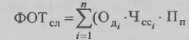
Планирование фонда оплаты труда
Планирование фонда оплаты труда служащих. Фонд оплаты труда служащих (ФОТсл) на планируемый период рассчитывается исходя из установленных для i-й категории работников месячных должностных окладов (ОДi), среднесписочной численности этих работников по штатному расписанию (Чсс ) и числа месяцев работы в данном периоде (Пп):
),
где n— количество категорий служащих.

Slide 54
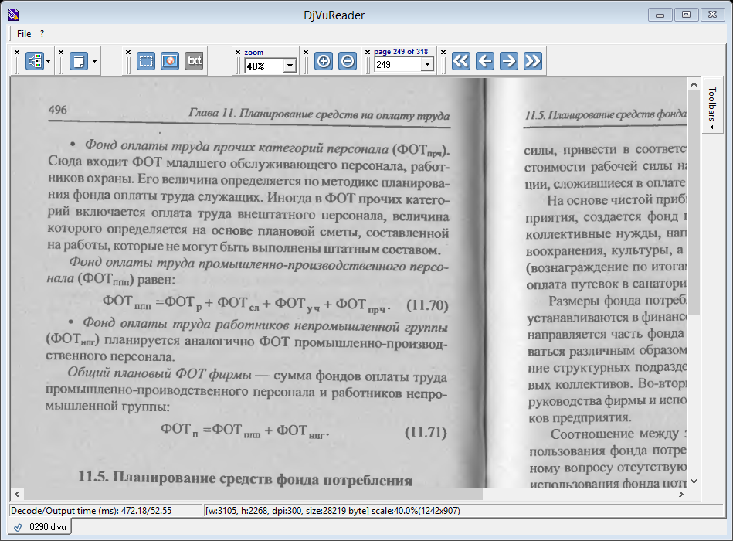
Планирование фонда оплаты труда
Фонд оплаты труда промышленно-производственного персонала (ФОТппп) равен:
Общий плановый ФОТ фирмы — сумма фондов оплаты труда промышленно-производственного персонала и работников непромышленной группы:
Notes:
В фонд оплаты труда прочих категорий персонала (ФОТпрч) входит ФОТ младшего обслуживающего персонала, работников охраны. Его величина определяется по методике планирования фонда оплаты труда служащих. Иногда в ФОТ прочих категорий включается оплата труда внештатного персонала, величина которого определяется на основе плановой сметы, составленной на работы, которые не могут быть выполнены штатным составом.
Фонд оплаты труда работников непромышленной группы (ФОТнпг) планируется аналогично ФОТ промышленно-производственного персонала.

Slide 55
Планирование средств фонда потребления
Основу фонда заработной платы составляет фонд оплаты труда. Кроме него в фонд заработной платы входят выплаты из фонда потребления, формируемого из чистой прибыли.
Недостатки выплаты заработной платы только из фонда оплаты труда:
1 низкий уровень заработной платы, который не обеспечивает прожиточный минимум;
2 уравнительный подход к оплате труда различных категорий работающих;
3 существующая тарифная система не обеспечивает зависимости уровня оплаты труда с конечными результатами деятельности фирмы.
Notes:
Поэтому подключение прибыли в качестве источника оплаты труда позволяет смягчить действие указанных недостатков, создать более высокие мотивы и стимулы к труду, восстановить функции заработной платы по расширенному воспроизводству рабочей силы, привести в соответствие уровень оплаты труда и реальной стоимости рабочей силы на рынке труда, ликвидировать деформации, сложившиеся в оплате труда всех категорий работников.

Slide 56
Планирование средств фонда потребления
На основе чистой прибыли, остающейся в распоряжении предприятия, создается фонд потребления, который используется на коллективные нужды.
Размеры фонда потребления и направления его использования устанавливаются в финансовом плане фирмы. Варианты использования части фонда потребления, направляемой на заработную плату:
1 направление в распоряжение структурных подразделений фирмы для поощрения их трудовых коллективов;
2 использование высшим руководством фирмы для стимулирования работников предприятия.
Notes:
Например, финансирование объектов здравоохранения, культуры, а также на индивидуальное потребление (вознаграждение по итогам работы за год, материальная помощь, оплата путевок в санатории и дома отдыха и т.п.).
Соотношение между этими частями фиксируется сметой использования фонда потребления. Какие-либо нормативы по данному вопросу отсутствуют. Каждая фирма к выбору направлений использования фонда потребления подходит индивидуально исходя из целей и задач, стоящих перед ней, сложившегося уровня заработной платы, наличия объектов социальной инфраструктуры, региона, в котором расположена фирма, и т.д.
Небольшие фирмы, работающие в отраслях легкой, пищевой, местной промышленности, строительстве, имеющие незначительную массу прибыли, а соответственно небольшой фонд потребления, направляют его на добавки к заработной плате, поскольку уровень заработной платы в этих отраслях ниже, чем в машиностроении и металлообработке. Крупные предприятия, имеющие большой хозяйственный оборот и развитую социальную инфраструктуру, значительную часть фонда потребления направляют на оплату услуг, которые оказывают работникам фирмы предприятия и организации инфраструктуры.

Slide 57
Планирование средств фонда потребления
Методика распределения части фонда потребления между структурными подразделениями при планировании фонда заработной платы:
1 Для структурных подразделений, работающих на принципах полного коммерческого расчета, доводится система технико-экономических показателей, которые подразделяются на плановые и оценочные.
2 Если же структурные подразделения не переведены на коммерческий расчет, то распределение части фонда потребления, направляемого на оплату труда, может производиться пропорционально численности работников или плановому фонду оплаты труда структурных подразделений.
Notes:
1 В числе этих показателей планируется прибыль, а внутрипроизводственные цены на продукцию подразделения рассчитываются на основе калькуляции плановой себестоимости с добавлением прибыли, из которой формируется фонд потребления, идущий на оплату труда. В этом случае величина фонда потребления, направляемого на оплату труда, всецело зависит от норматива формирования прибыли и результативности деятельности подразделения, заложенной в план. По такой схеме работают подразделения фирмы, выпускающие конечную продукцию, которая является товарной продукцией фирмы. Здесь внутрипроизводственные цены отличаются от отпускных цен предприятия на величину прибыли, остающейся в распоряжении предприятия.

Slide 58
Планирование средств фонда потребления
Таблица 1- Выплаты из различных уровней фонда потребления
Централизованная часть фонда потребления | Фонд потребления структурного подразделения
- вознаграждения по итогам работы за год; - оплата дополнительных отпусков, предоставляемых сверх предусмотренных законодательством по коллективному договору; - надбавки к пенсиям, единовременные пособия уходящим на пенсию ветеранам труда; - выплаты в связи с повышением цен, производимые сверх размеров индексации доходов; - компенсация удорожания стоимости питания в предприятиях общественного питания, принадлежащих фирме; - ценовые разницы по продуктам (работам, услугам), предоставляемым работникам фирмы или отпускаемым подсобными хозяйствами для общественного питания. | - премии за производственные результаты сверх размеров, относимых на себестоимость; - материальная помощь; - оплата жилья, путевок на лечение и отдых, посещения культурных и спортивных мероприятий и т.д.
Notes:
Важным вопросом при планировании фонда потребления является следующий: какие выплаты производить из фонда потребления предприятия, а какие из фонда структурного подразделения? От его решения зависит соотношение между централизованной частью фонда и сформированной в подразделениях.
Анализ отечественного и зарубежного опыта показывает, что целесообразно следующее распределение выплат (таблица 1).

Slide 59
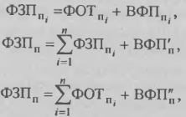
Планирование фонда заработной платы
Плановый годовой фонд заработной платы структурного подразделения (ФЗПп ), фирмы в целом (ФЗПп) определяются по формулам:
где ФОТ п — фонд оплаты труда i-го подразделения на плановый период, р.; ВФПп— выплаты из фонда потребления соответствующего периода, р., по i-му подразделению; ВФП'п — централизованная на уровне фирмы часть фонда потребления планируемого периода, р.; ВФП"п — планируемые выплаты из фонда потребления по предприятию (в случае, если фонд потребления до структурных подразделений не доводится, а распределяется между работниками на уровне фирмы), р.; n — количество подразделений.

Slide 60
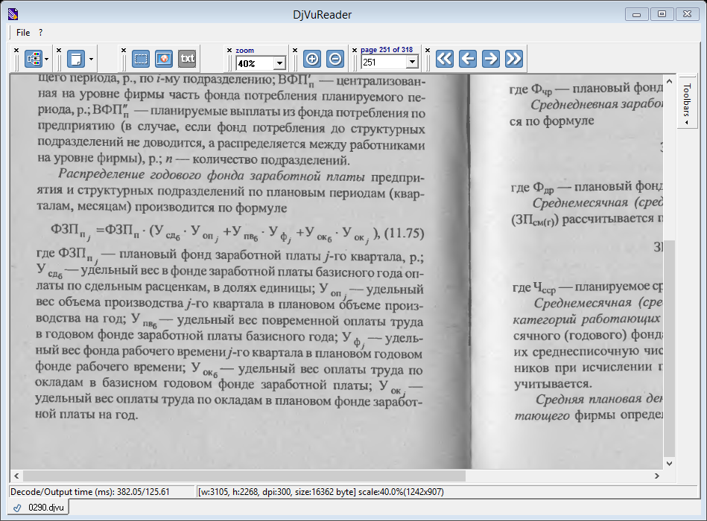
Планирование фонда заработной платы
Распределение годового фонда заработной платы предприятия и структурных подразделений по плановым периодам (кварталам, месяцам) производится по формуле
где ФЗПп — плановый фонд заработной платы у-го квартала, р.; Усдб—удельный вес в фонде заработной платы базисного года оплаты по сдельным расценкам, в долях единицы; Уопj — удельный вес объема производства j-го квартала в плановом объеме производства на год; Упвб — удельный вес повременной оплаты труда в годовом фонде заработной платы базисного года; Уфj — удельный вес фонда рабочего времениj-го квартала в плановом годовом фонде рабочего времени; Уokб — удельный вес оплаты труда по окладам в базисном годовом фонде заработной платы; Уокj — удельный вес оплаты труда по окладам в плановом фонде заработной платы на год.
Notes:
С целью упрощения расчетов плановый фонд заработной платы по кварталам (месяцам) можно распределить пропорционально количеству рабочих дней или планируемого фонда рабочего времени в часах.

Slide 61
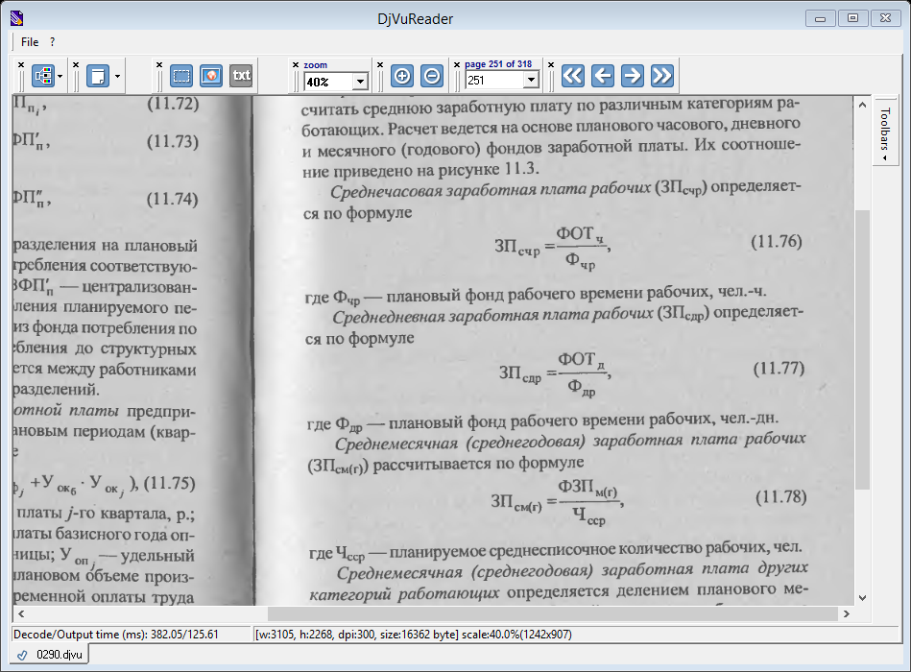
Планирование фонда заработной платы
При планировании фонда заработной платы необходимо рассчитать среднюю заработную плату по различным категориям работающих.
Среднечасовая заработная плата рабочих (ЗПсчр) определяется по формуле
где Фчр — плановый фонд рабочего времени рабочих, чел.-ч.
Notes:
Расчет ведется на основе планового часового, дневного и месячного (годового) фондов заработной платы.

Slide 62
Планирование фонда заработной платы
Среднедневная заработная плата рабочих (ЗПсдр) определяется по формуле
где Фдр — плановый фонд рабочего времени рабочих, чел.-дн.
Среднемесячная (среднегодовая) заработная плата рабочих (ЗПСМ(Г)) рассчитывается по формуле
где Чсср—планируемое среднесписочное количество рабочих, чел.
Notes:
Среднемесячная (среднегодовая) заработная плата других категорий работающих определяется делением планового месячного (годового) фонда заработной платы этих работников на их среднесписочную численность. Фонд заработной платы учеников при исчислении плановой средней заработной платы не учитывается.
Средняя плановая денежная заработная плата одного работающего фирмы определяется делением общего фонда заработной платы (ФЗП) на среднесписочную численность работающих фирмы (Чсс) в данном периоде.

Slide 63
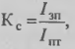
Планирование фонда заработной платы
Заканчивается планирование оплаты труда проверочным расчетом на соотношение темпов роста заработной платы и производительности труда, которое рассчитывается по формуле
где Iпт — индекс роста производительности труда; Iзп — индекс роста заработной платы в плановом периоде по отношению к базисному.
Notes:
Это соотношение должно быть меньше единицы и достигается максимальным использованием всех резервов роста производительности труда. В процессе планирования оплаты труда необходимо контролировать это соотношение. В практике планирования приняты следующие рекомендации. Рост заработной платы на один процент прироста производительности труда по группе технических мероприятий должен находиться в пределах 0,1 -0,4%, а по группе организационно-экономических факторов— 0,6-0,9%.Прн этом должен повышаться общий уровень заработной платы.

Slide 64
Контрольные вопросы для самопроверки
1. В чем состоит значение оплаты труда для стратегии и тактики фирмы?
2. Назовите принципы оплаты труда.
3. В чем состоит отличие фонда оплаты труда от фонда заработной платы?
4. Какие системы и формы оплаты труда вы знаете? Раскройте их суть и области применения.
5. В чем суть тарифной системы?
6. Каковы основные задачи планирования оплаты труда?
7. Назовите состав статей фонда оплаты труда.
8. Что не входит в состав ФОТ?
9. Назовите исходные данные для планирования ФОТ.
10. Какие методы планирования фонда оплаты труда (фонда заработной платы) вам известны? Раскройте их суть.
11. Как соотносятся между собой часовой, дневной и месячный фонды оплаты труда?
12. Как рассчитывается средняя заработная плата?
13. Как рассчитывается плановое соотношение между темпами роста заработной платы и производительности труда?
14. В чем состоят особенности оплаты труда за рубежом?
15. Какие показатели содержит план по оплате труда предприятия? Раскройте методику их расчета.

